Slide 1


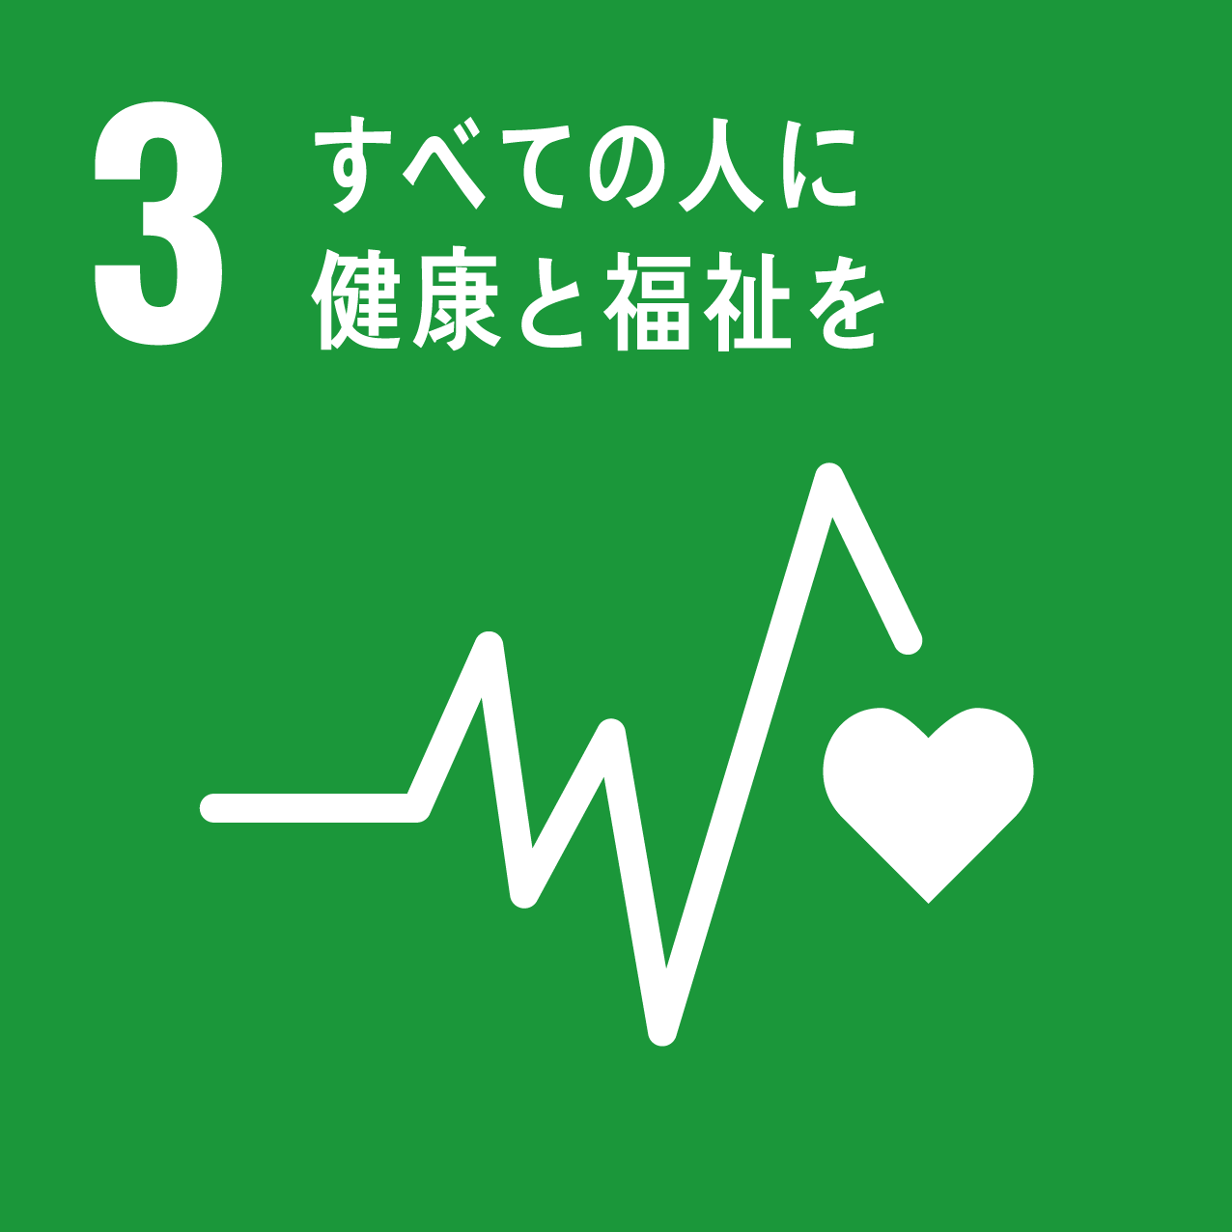
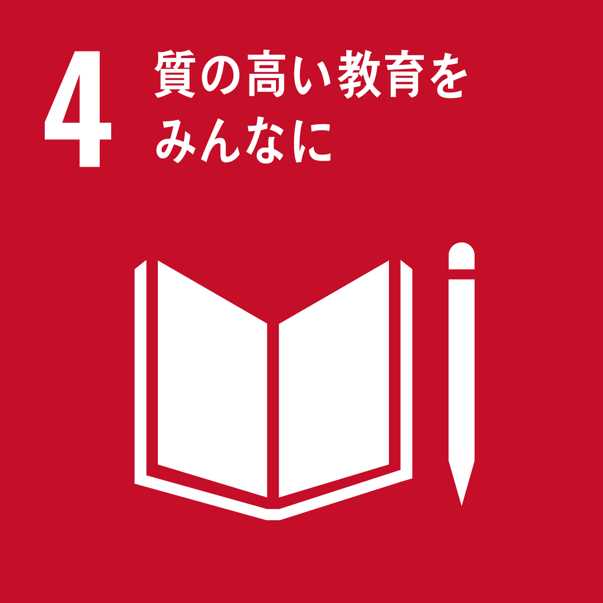
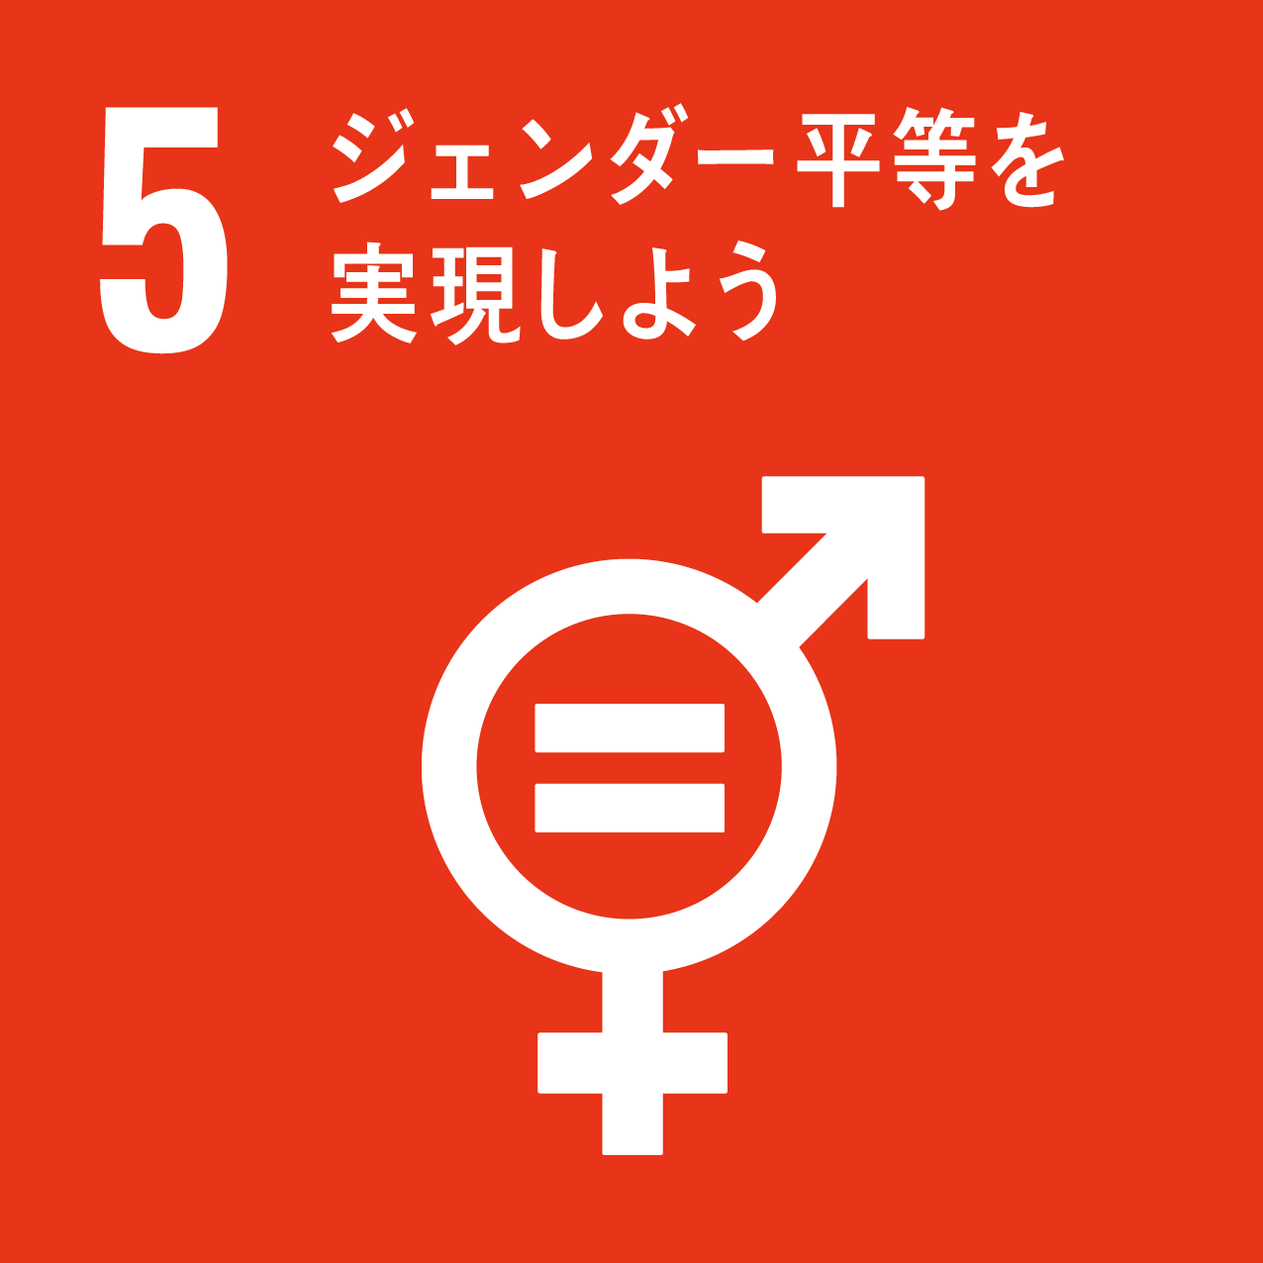
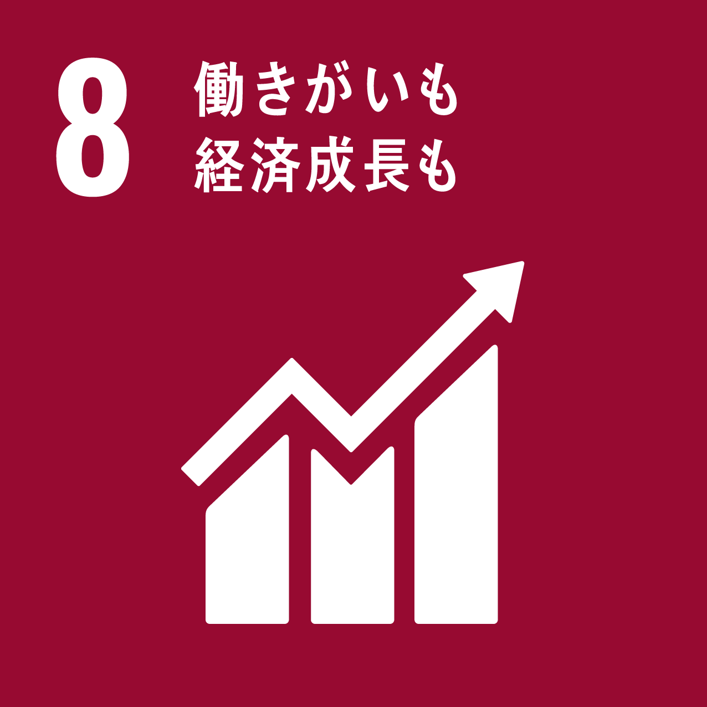
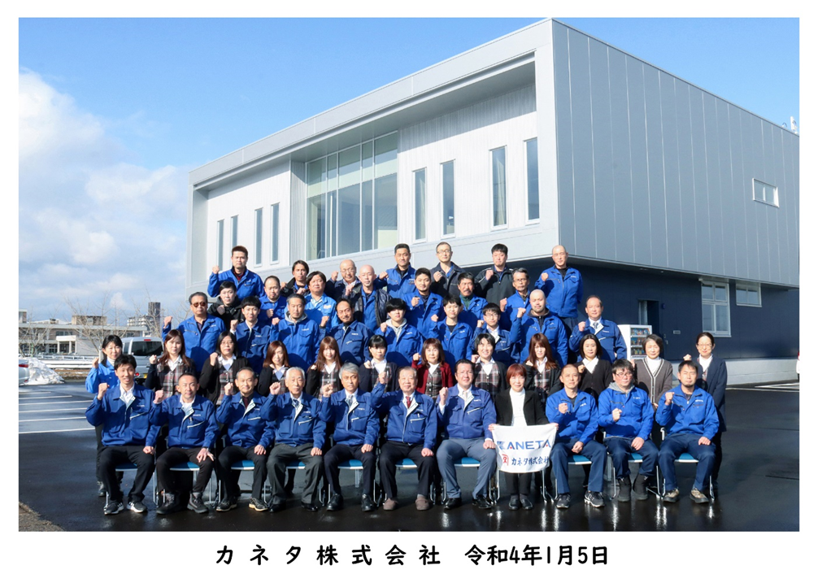
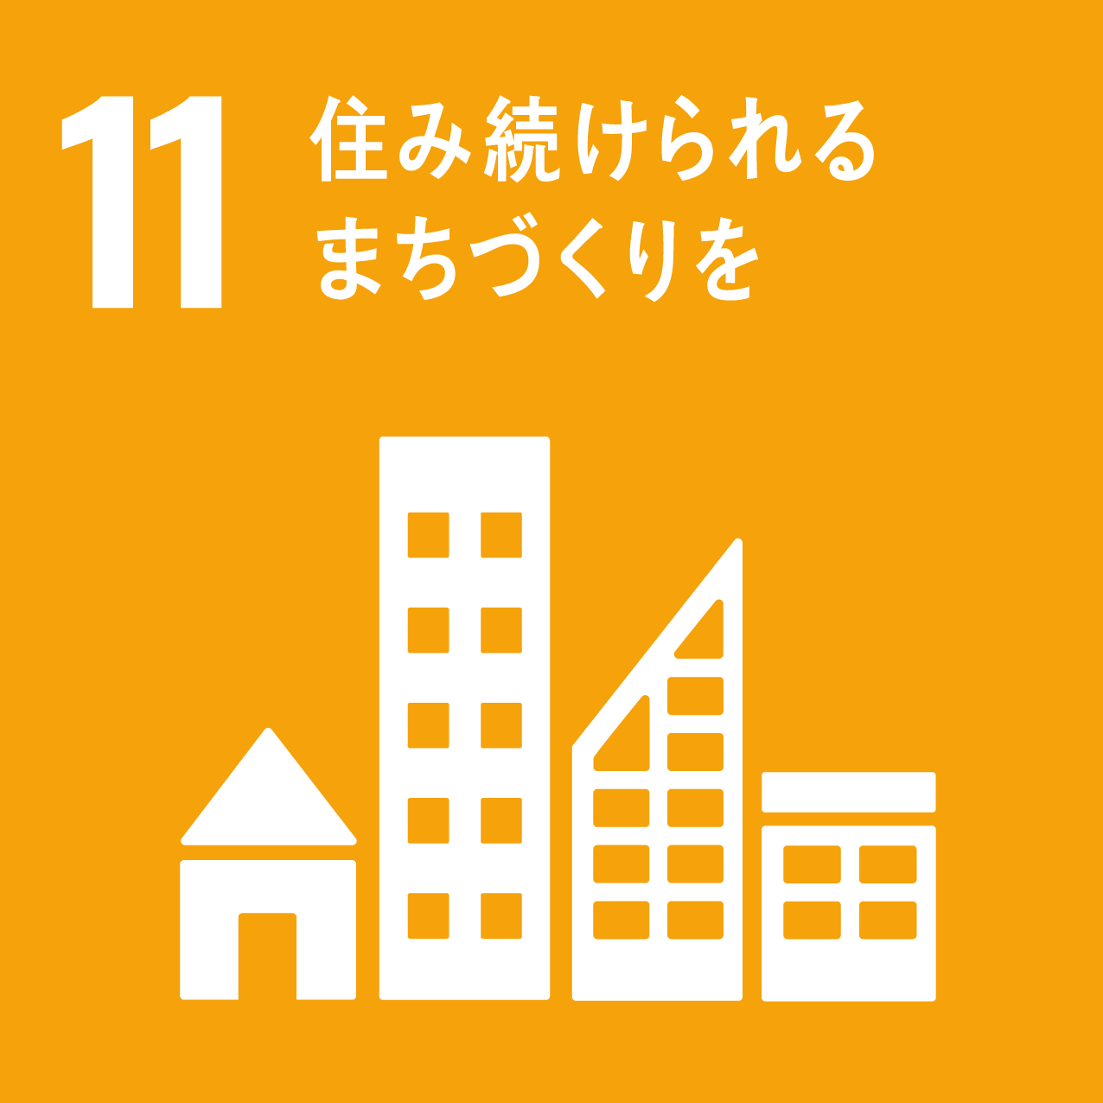
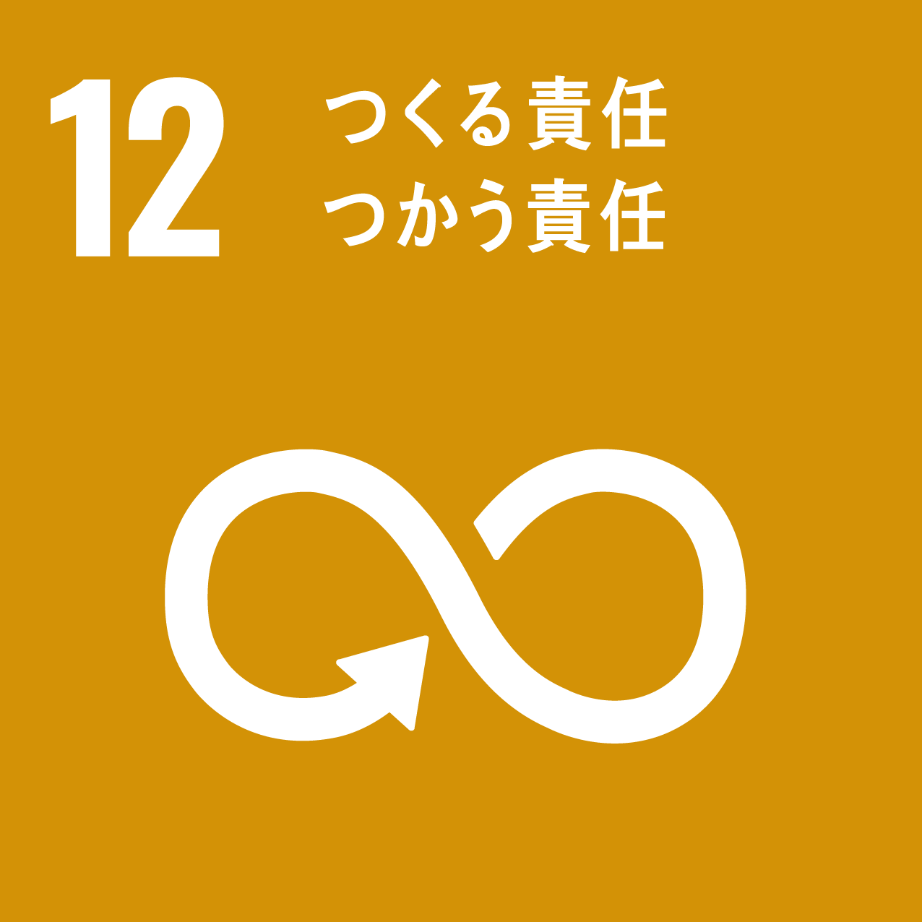

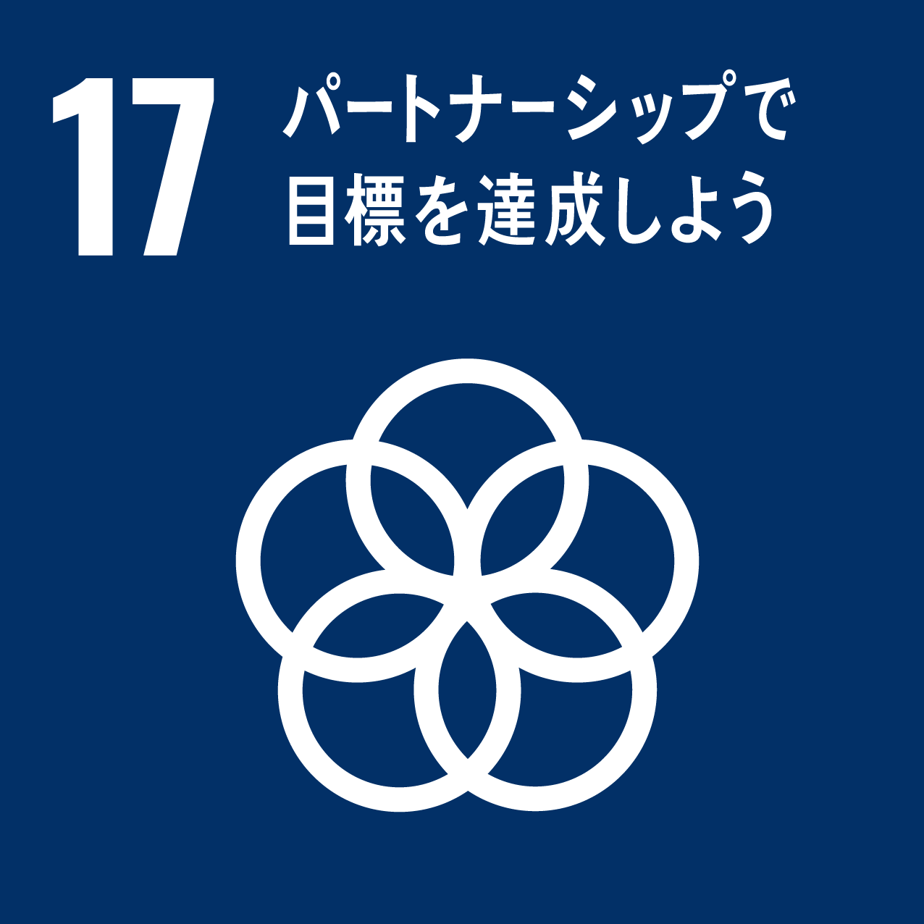

SDGs宣言
カネタ株式会社
当社は国連が提唱する「持続可能な開発目標（SDGs）」に賛同し、事業活動を通して持続可能な社会の実現に貢献してまいります。
2022年3月18日
カネタ株式会社
代表取締役 内田 憲一
取組事例
働き続けたいと思える100年企業を目指して
社員の幸せを追求し、時代に合わせた働き方を模索する中で、より良い労働環境の整備を行ってまいります。
《具体的な取組み》
早帰り日の設定、事前時間外勤務申請、時間外削減手当などによる労働時間の削減
新社屋にリフレッシュルームを配置することによるメンタルケアと、勤務間インターバル制度導入などによる健康経営の実践
社員からの社内報告書に報奨金を付け、広く社員の声を聴取しより良い労働環境を整備
子育て、介護世帯が働きやすい勤務体制の構築とその周知
（子の看護休暇、介護休暇、短縮勤務など）
各種制度休暇の制定による休日の増加
（アニバーサリー休暇・コロナワクチン特別休暇など）
部門別担当者研修や成長面談を通じた育成環境と考課者研修等による納得性の高い人事制度の構築
社会課題の解決に向けて
地域や社会課題に目を向け、持続可能な社会の
実現に貢献してまいります。
《具体的な取組み》
事務所、工場のLED化および太陽光パネルの設置による環境負荷軽減
金属くずの再利用による廃棄物の削減
地域コミュニティへの積極的な関与
本社会議室を地域のコミュニティースペースとして無償提供
持続可能な開発目標（SDGs）とは
経済・社会・環境の三つの側面のバランスが取れた社会を目指す世界共通の指標として、2015年9月に国連で採択。貧困や飢餓、水や保健、教育、医療、言論の自由やジェンダーなど、人々が人間らしく暮らしていくための社会的基盤を2030年までに達成するという目標になっており、17のゴール（目標）と169項目のターゲット（達成基準）がある。

Slide 2
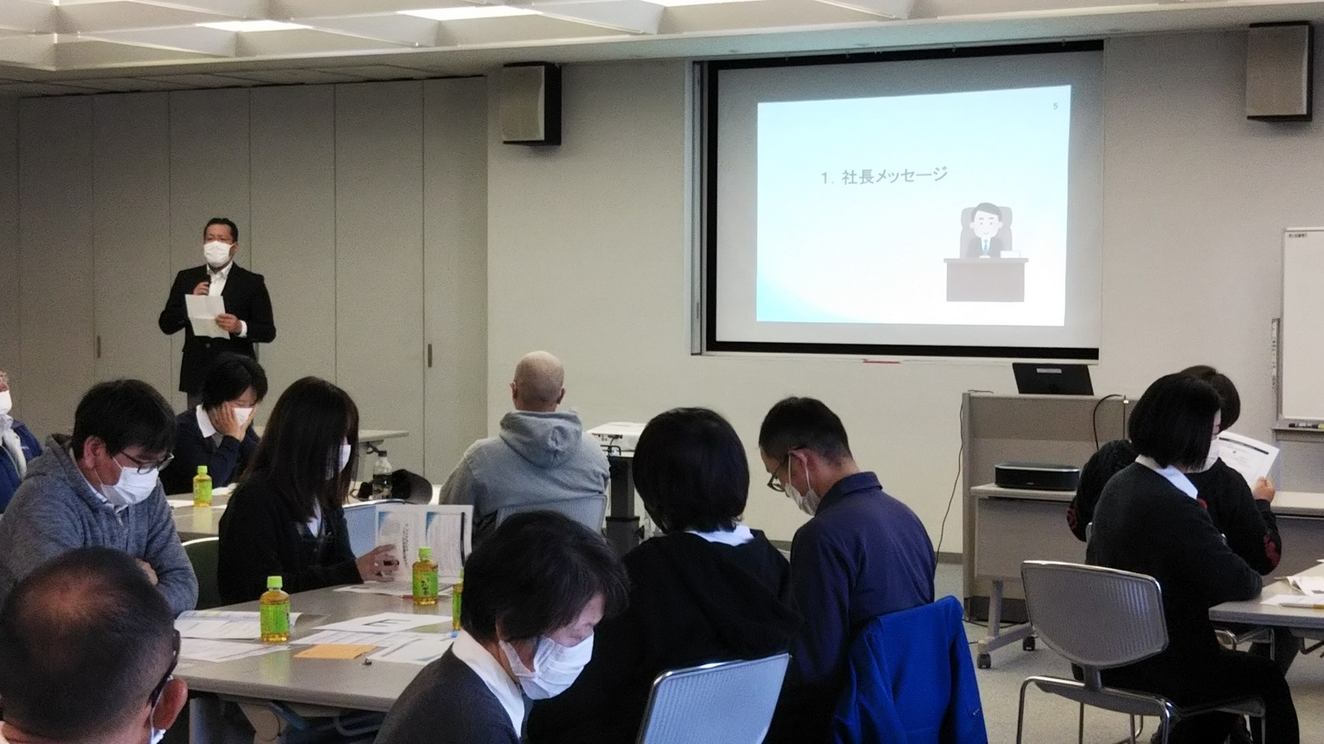
●社内研修風景
事業内容
当社は金属建材の総合商社として、創業以来75年にわたり、金属屋根・外壁をメインに建築資材の鉄鋼二次製品やあらゆる金属建材の成形加工製品の開発・販売を行っています。
屋根・外壁は建物全体のイメージ・スタイルそのものであると共に、暴風雨・大雪・熱さ・寒さなどの過酷な自然環境から建物を守り、建物の寿命を伸ばす強いものでなければなりません。
さらに、建築技術の向上は目を見張るものがあり、デザインも複雑化・個性化が進み、益々美しいものが求められています。
私どもは全社員が一枚岩になり、「美しく」「強い」・・・この二物を製品に与え続けていくために、日々精進し、技術力・創造力・柔軟性を磨き続け、お客さまと更なる厚い信頼関係を築いてまいります。
社長メッセージ
●企業理念
「わたくしたちは常に法令を遵守し、地球環境や景観に配慮しながら建築業界を通して、お客さま・社員・社会のみなさまに満足と幸せをお届けする、信頼される企業を目指します。このために、たえず新商品・新技術の研究を続け、安全で安心して戴ける最高の品質をお届けすることを誇りとする企業であり続けます。」
～キーワードは、「ルール」「品質」「信頼」です。～
社会の「ルール」、社内の「ルール」を遵守しつつ、会社から社員へ「高品質」の働き方・職場環境を提供し、社員は「高品質」のパフォーマンスを会社に提供することで、お客さまに「極上の製品・サービス」をお届けする。そしてひいては、お客さまからの「揺るぎない信頼」、会社・社員間の堅固な「信頼関係」、地域のみなさまからの「厚い信頼」につなげていく・・・という私どものバックボーンが濃縮されている三つの「合言葉」です。
「100年企業に向けて生まれ変わる」ことをスローガンにした「中期経営計画K-RP100」においてもこの「合言葉」だけは変えることなく、ブレることのない行動指針としてまいります。
●ＳDGｓへの取組み
ＳＤＧｓの考えは100年企業に向け、持続可能な会社に生まれ変わろうというK-RP100のコンセプトに合致することから、私どもはＳＤＧｓに積極的に取り組んでいくことといたしました。
・持続可能な社会・世界を実現するために地球上の私たち一人ひとり何ができるだろうか？
→持続可能な会社となるために、社員一人ひとり何ができるだろうか？
・世界が変わるのを待つことなく人類一人ひとりが行動する。
→会社が変わるのを待つことなく社員一人ひとりが行動する。
まさしく「K－RP100＝ＳＤＧｓ」です。
会社・社員が一枚岩になり、生まれ変わり、会社を変え、世界を変えていくために毎日、毎時間、毎分、毎秒ごくごく小さな変化を積み重ねていきたいと考えています。

